Slide 1
Қазақ тілі. 2-сынып
20-сабақ
Сабақтың тақырыбы: Дауыссыз дыбыстардың түрлері

Slide 2
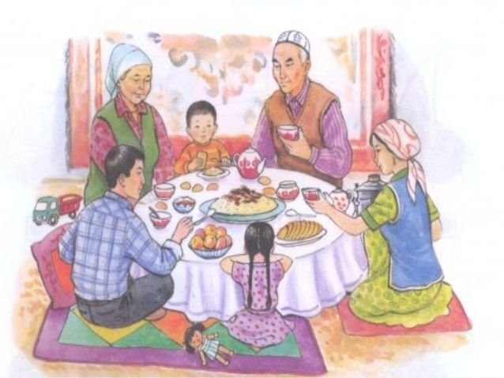
Бүгінгі сабақтан білетінің:
- Дауыссыз дыбыстар туралы лингвистикалық білімдерін кеңейтесің;
- дыбыс түрлерін (қатаң, ұяң, үнді) ажырата аласың.
https://www.youtube.com/watch?v=okuI_1bUwT0

Slide 3
Сәлеметсің бе, құрметті оқушы! Бүгін біз сабағымызды керемет ойынмен бастасақ.
«Дыбыс таңдау» ойыны
Дыбыс таңдаймыз, сол дыбыстан басталатын сөз, сөз тіркесі, сөйлем пайда болады.

Slide 4
Өзіңді тексер!
Жауабы: Т-Талғат таңертең тұрды.

Slide 5
Дауыссыз дыбыстардың ерекшелігі:
* * * Дауыссыздарды айтқанда, өкпеден шыққан ауа әйтеуір бір кедергіге ұшырайды;
* * * Дауыссыздарды айтқанда үн бәсең, солғын болады.
* * * Дауыссыз дыбыстар буын құрай алмайды;
* * * Дауыссыз дыбыстарды айтқанда дауыс шымылдығы баяу дірілдейді.

Slide 6
5-жаттығу. Мәтінді оқу. (Оқылым)
Тапсырма:
▲▲▲Маржан қандай қате жіберді?
▲▲▲ Оның қатесін түзе.
Дескриптор:
-мәтінді түсініп оқиды;
-сұрақтарға жауап береді.

Slide 7
7-жаттығу. Суретке қара
Тапсырма:
▲▲▲ Торкөздерге жасырылған туыстық атауларды тауып жаз.
▲▲▲ Өзің қалаған бір сөзге дыбыстық талдау жаса
і | қ | а | р | ы | н | д | а | с | о
н | а | т | ш | а | р | с | қ | т | ж
і | щ | к | ө | н | е | л | ә | т | ш
ч | у | а | т | а | ә | ж | п | а | ө
т |  | ғ | т | у | ш | с | к | л | б
и | р | а | к | т | ә | к | е | қ | е
і | у | е | т | ч | ж | һ | а | ш | р
қ | а | е | п | н | е | м | е | р | е
с | і | ң | л | і | т | ө | щ | с | у
ж | и | т | с | е | к | р | ө | о | м
Дескриптор:
-торкөздерге жасырылған туыстық атауларды тауып жазады;
-дыбыстық талдау жасай алады

Slide 8
Өзіңді тексер!
Қарындас, іні, аға, ата, ана, әпке, шөбере, немере, сіңлі, әке,

Slide 9
Жеке жұмыс
9-жаттығу. Кестені толтырып жаз.
Әке жағынан туыс адамдардың есімдері | Туыстық атаулары | Шеше жағынан туыс адамдардың есімдері | Туыстық атаулары
Дескриптор:
-Әкесі жағындағы туыстық атауларды тауып жазады;
-Анасы жағындағы туыстық атауларды тауып жазады.

Slide 10
Өзіңді тексер!
Әке жағынан туыстық атаулар: Шеше жағынан туыстық атаулар:
Әке Нағашы
Ана Нағашы ата
Ата – ана Нағашы әже
Ата Нағашы аға
Әже Нағашы апа
Аға Бөле
Іні Жиен
Әпке, апа Жиеншар
Жезде
Сіңлі/қарындас
Тәте
Көке
Ағайын, туыс, туысқан, бауыр

Slide 11
 | Түсінбедім
 | Сұрақтарым бар
 | Толық түсіндім

